Slide 1
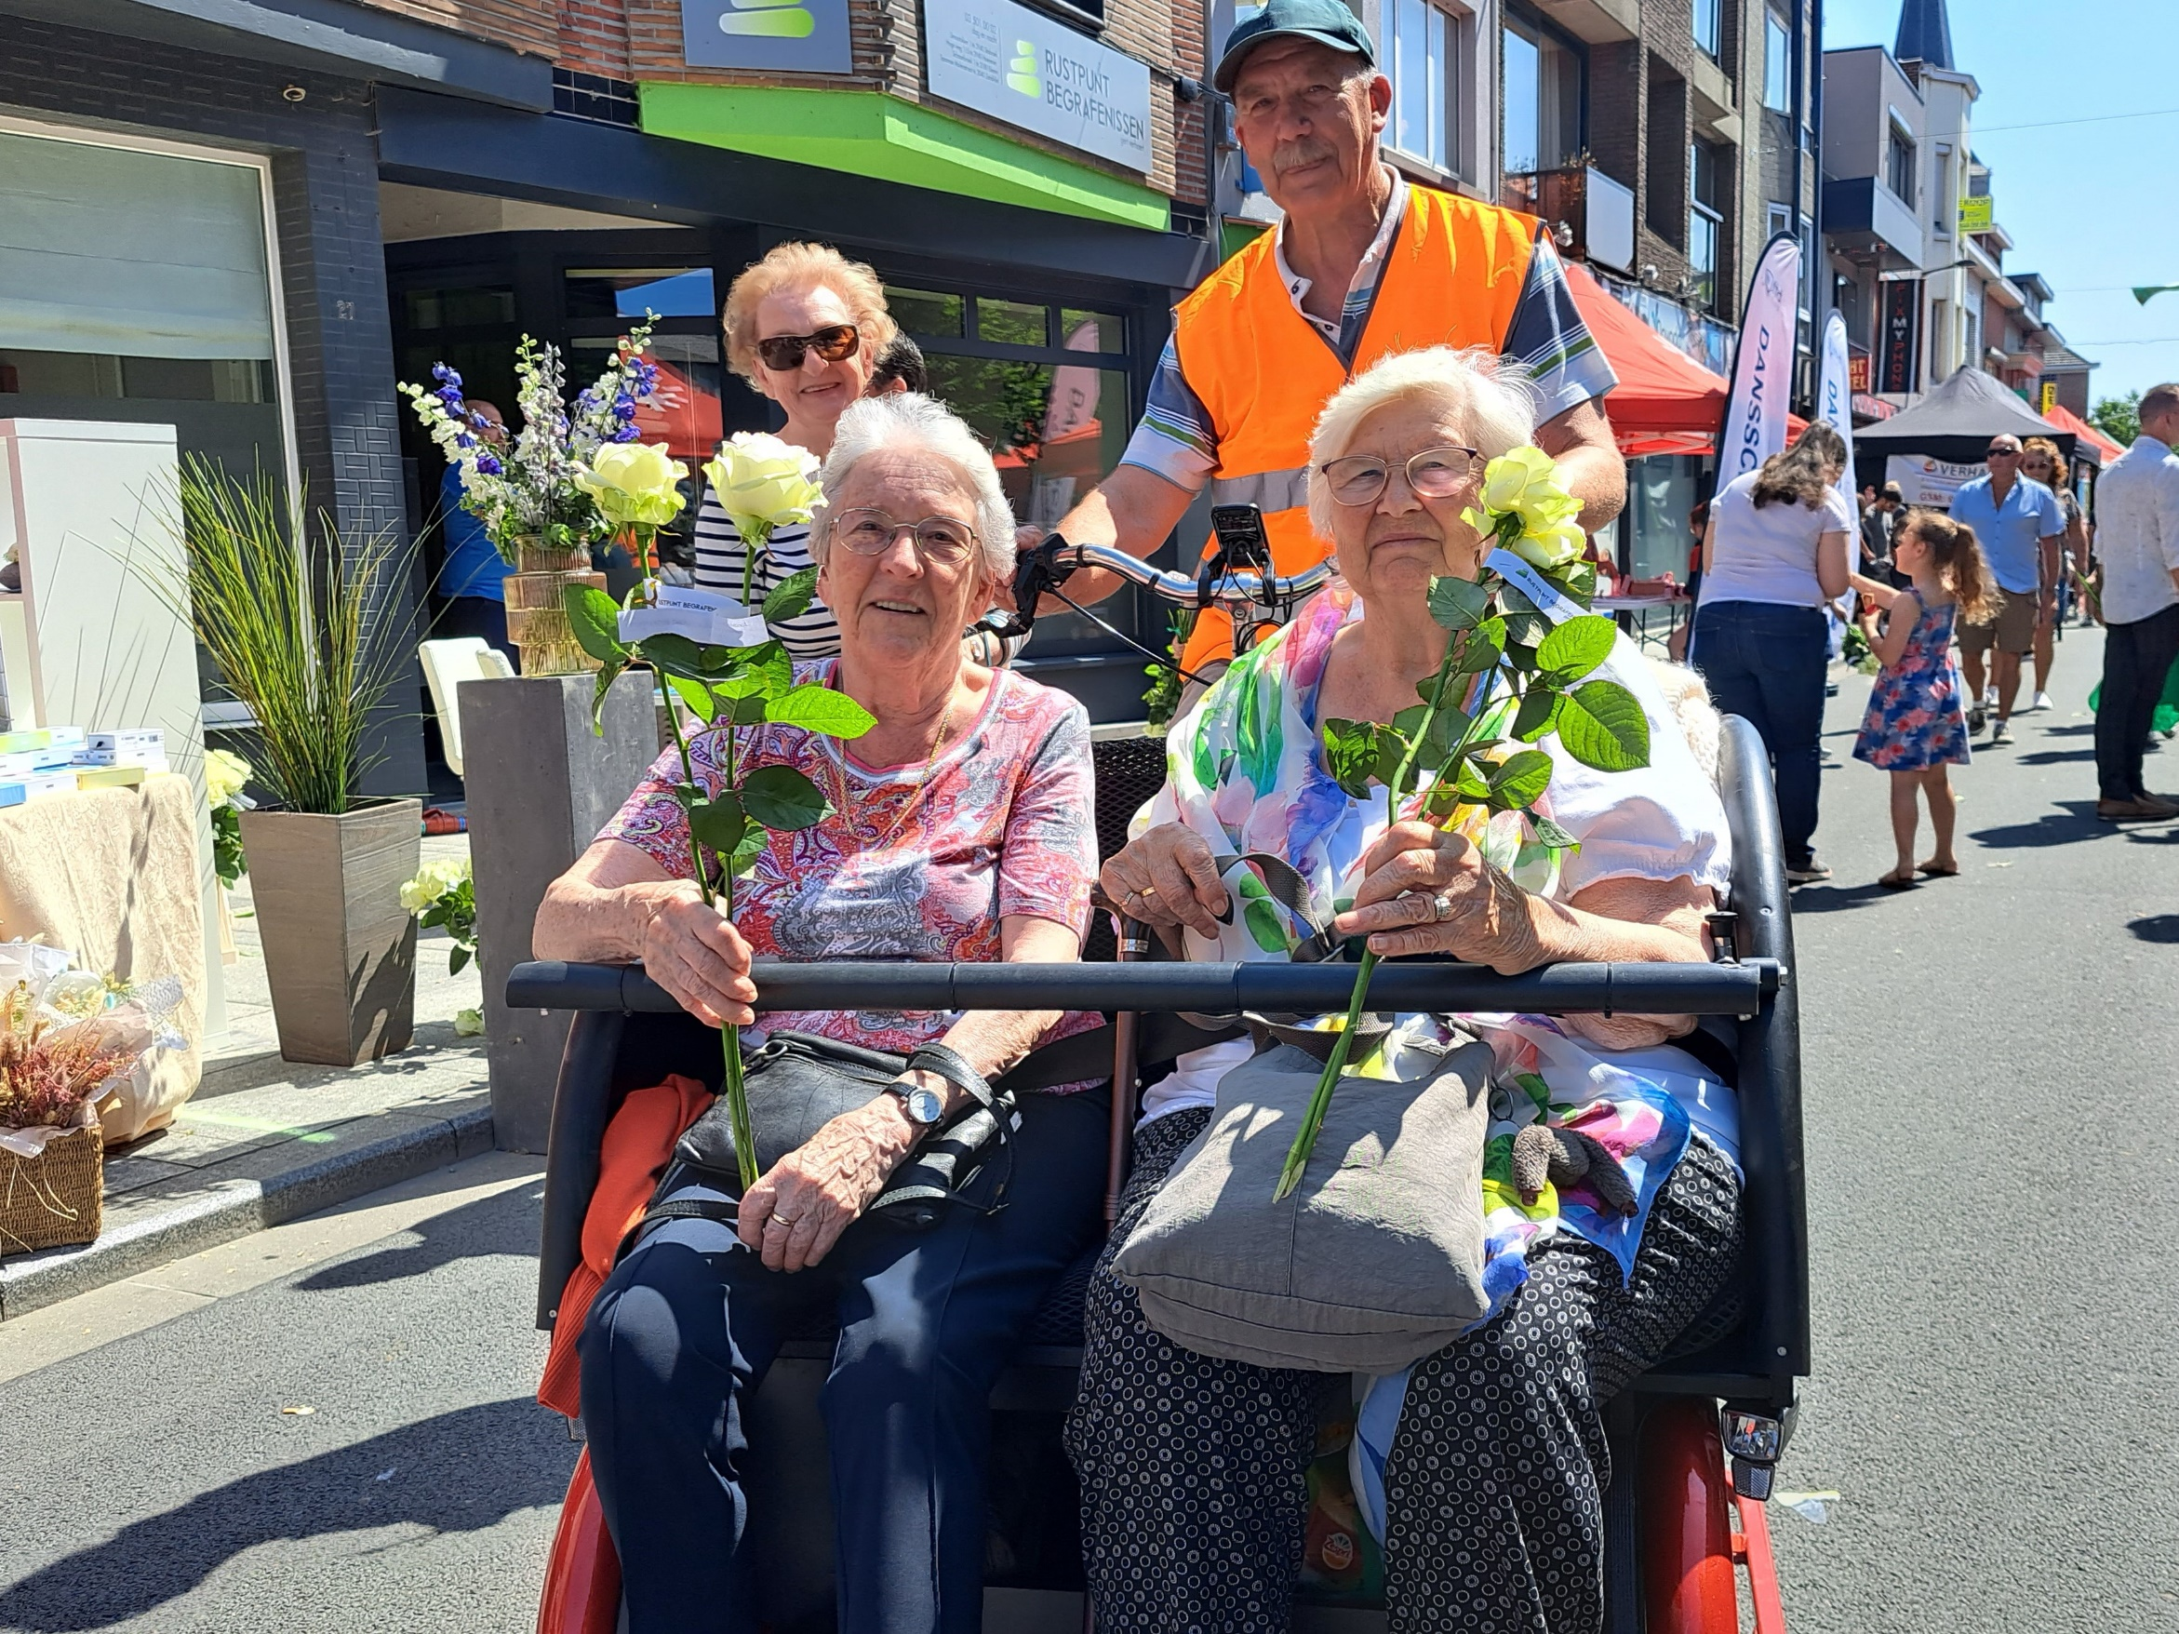
RiksjaRijden Ekeren

Slide 2
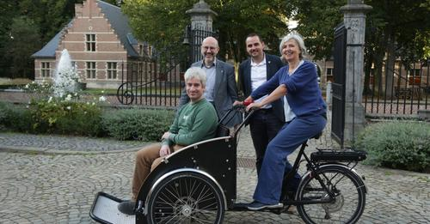
2021: Burgerbegroting district Ekeren
Burgerbegroting in 2021

Slide 3
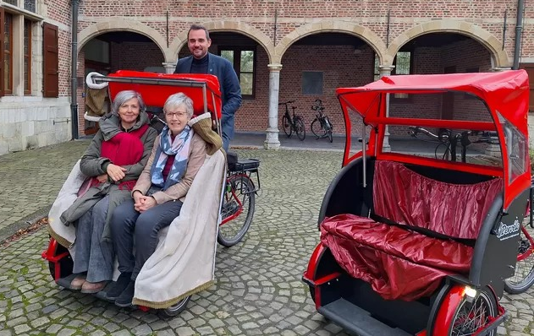
2023: burgerbegroting

Slide 4
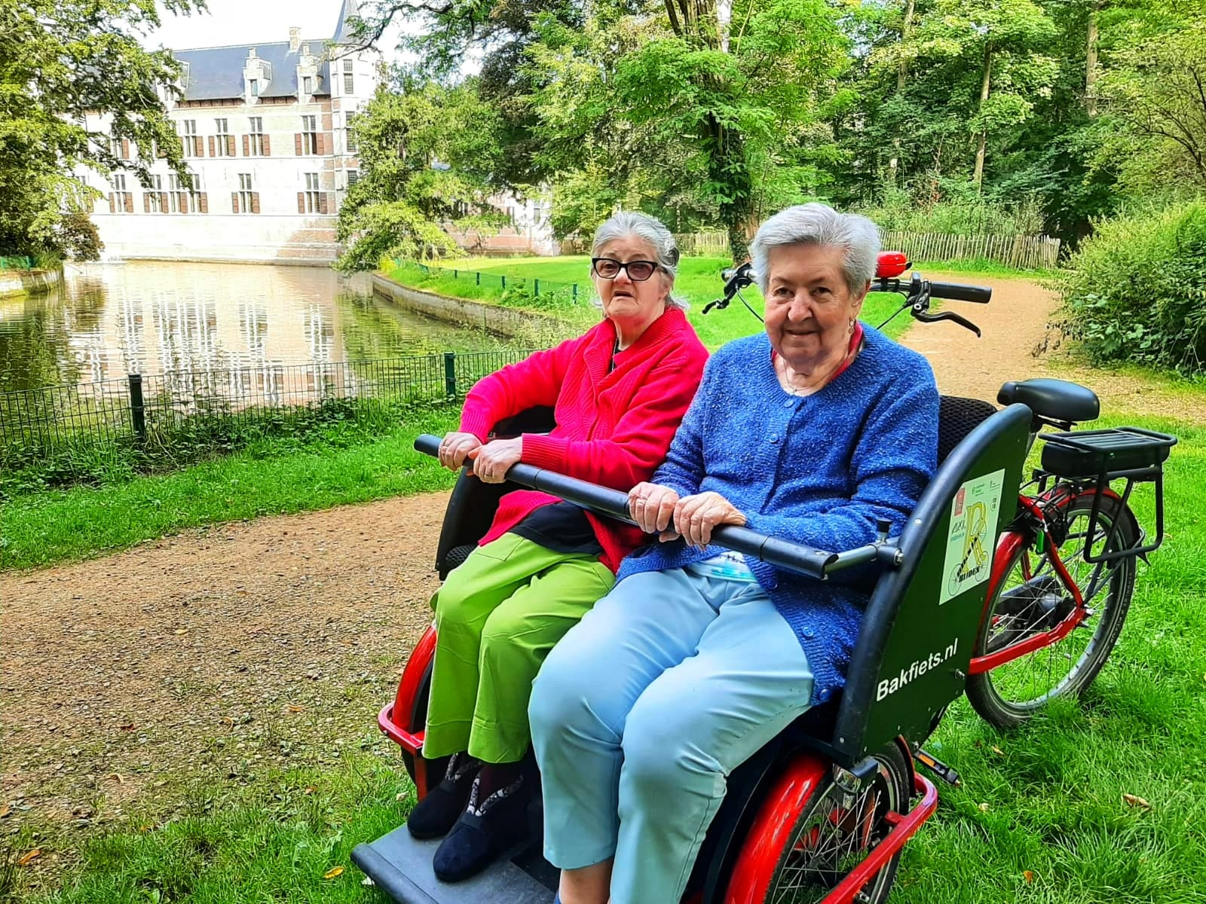
Sinds 2022
Vrijwilligers gezocht en geoefend
Al veeeeeeel ritjes gefietst

Slide 5
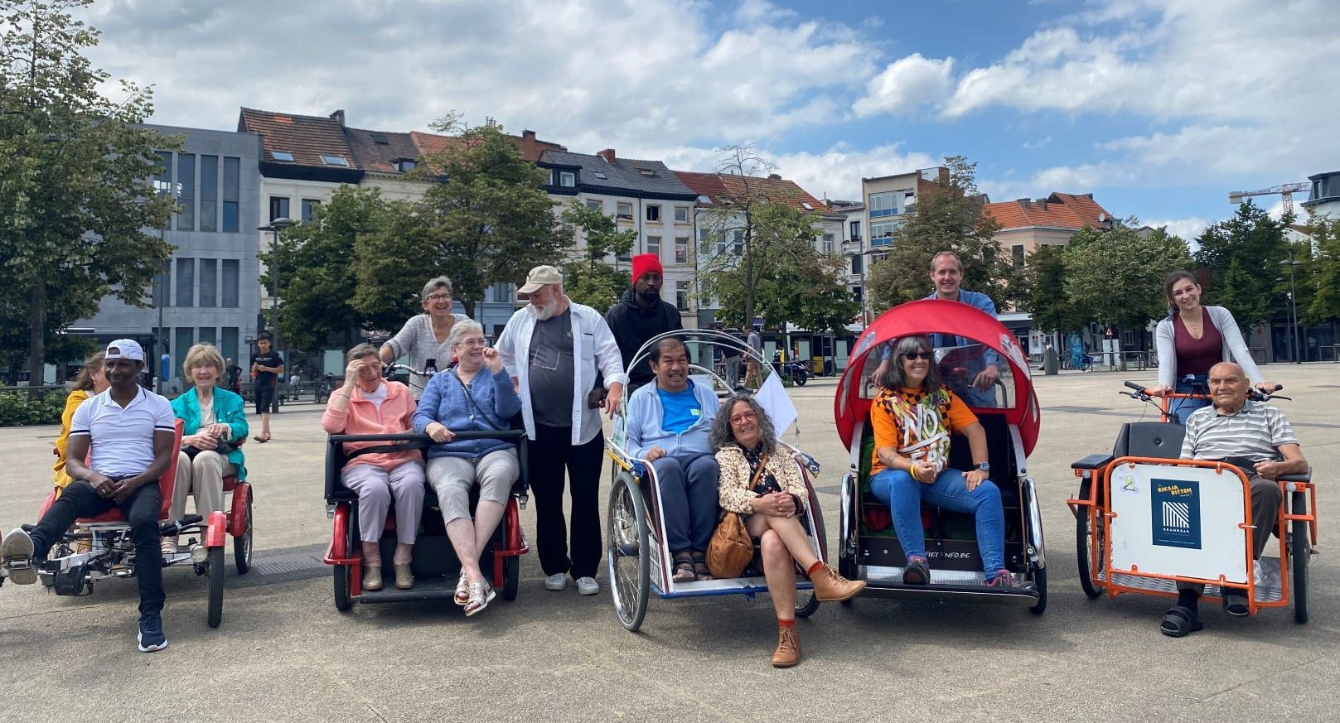
Verbonden met Riksjarijden Axi vzw (Antwerpen)
https://riksjarijdenvlaanderen.wordpress.com/

Slide 6
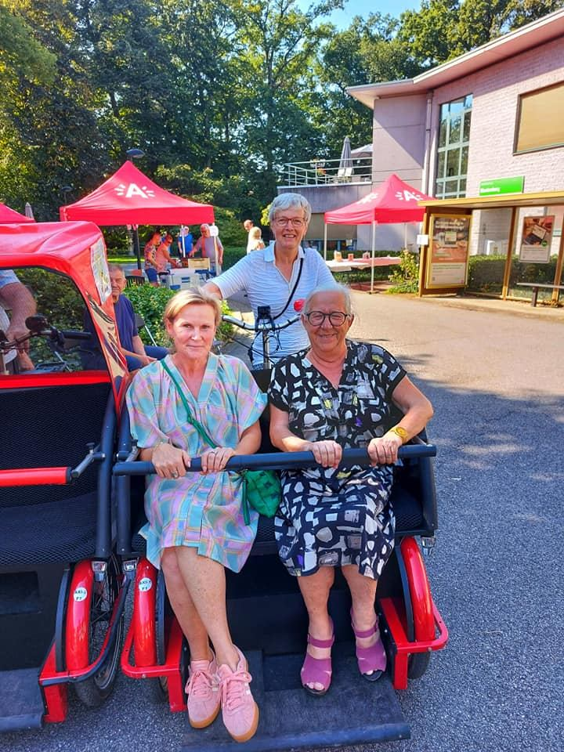
2024
2 standplaatsen:
een riksja in WZC St. Vincentius
een riksja in WZC Christine
Kerngroep (Eddy-Rudy-Denise-Paul-Erik-Anny-Lieve-…)
Vast stramien ritjes :
Dinsdag (NM) WZC Hof De Beuken | Woensdag (NM) WZC St.Vincentius | Donderdag (NM) WZC Christine

Slide 7
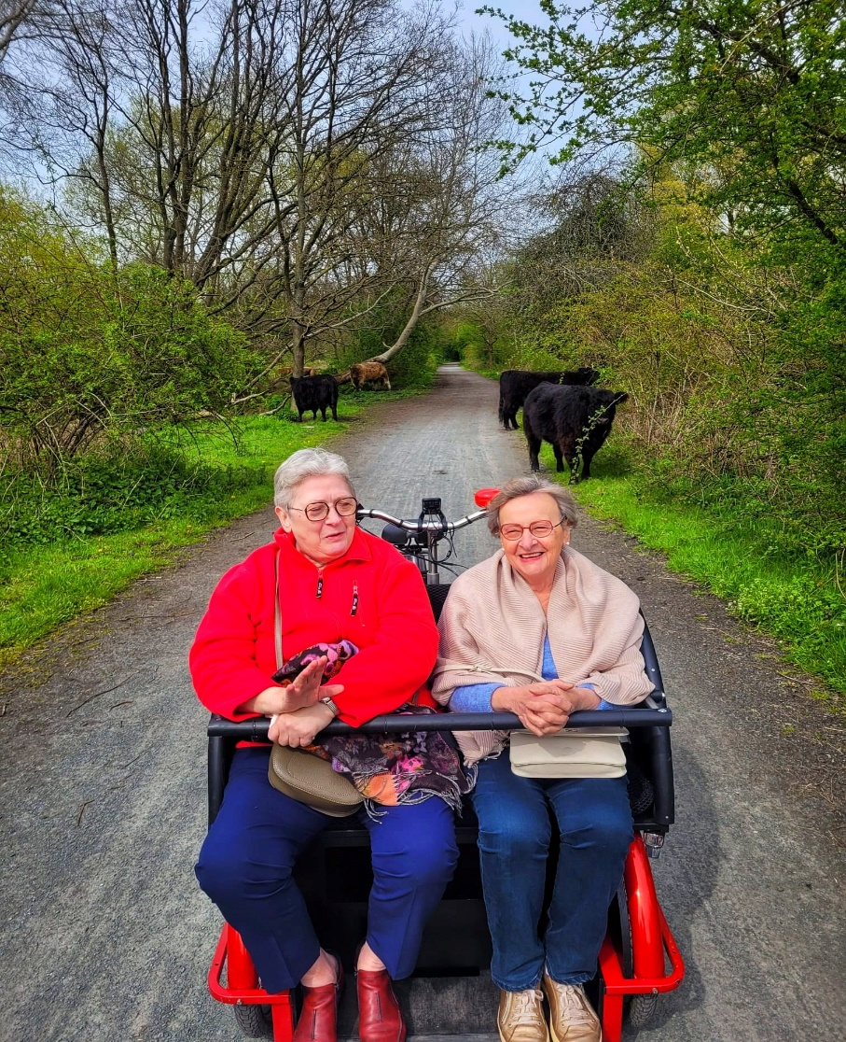
Onze plannen vanaf april:
Donderdagvoormiddag komt De Nobele Donk er bij (dienstencentrum/serviceflats)
Ritten voor minder mobiele mensen die thuis wonen (riksja-passagiers)

Slide 8
Riksjaritjes voor thuiswonenden praktisch:
- Wanneer ?
- op maandagnamiddag
- op woensdag rond 18u30
Riksjapassagiers kunnen zelf ritjes reserveren
Of je kan iemand een cadeaubon schenken

Slide 9
- Kostprijs : een vrije gift ( t.v.v. de werking)
- Contactpersoon : Lieve Povré
- Reserveren : - liefst via mail: ekeren@riksjarijden.be
- of GSM 0476 72 92 05

Slide 10
Vraag aan leden seniorenraad:
Willen jullie de eigen leden aanspreken via mailing of brief ?
Mogelijke tekst:

Slide 11
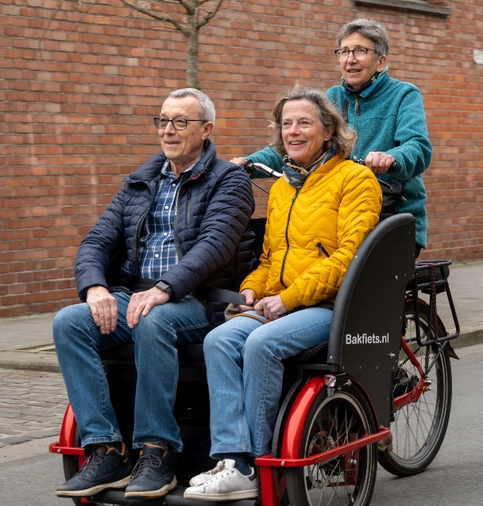
RiksjaRijden Ekeren - Ben je thuiswonend en minder mobiel ? Vanaf april bieden we riksjaritten (ongeveer 1 uur) aan op maandagnamiddag rond 14u en woensdagavond rond 18u30. - Of wil je iemand anders blijmaken met een cadeaubon voor een riksjarit ? - Kostprijs van riksjarit: vrije gift - Neem contact op met Lieve Povré liefst via mail: ekeren@riksjarijden.be en via GSM 0476 72 92 05 - Ben je nog mobiel genoeg en wil je zelf fietsvrijwilliger worden of proberen of het iets voor u is ? Aarzel niet om contact te nemen (zelfde contact als hierboven). https://riksjarijdenvlaanderen.wordpress.com Volg ons op Facebook : RiksjaEkeren

Slide 12
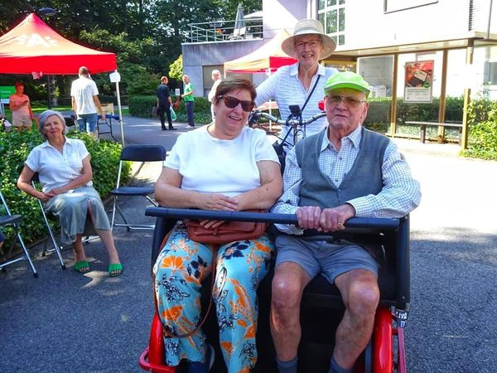
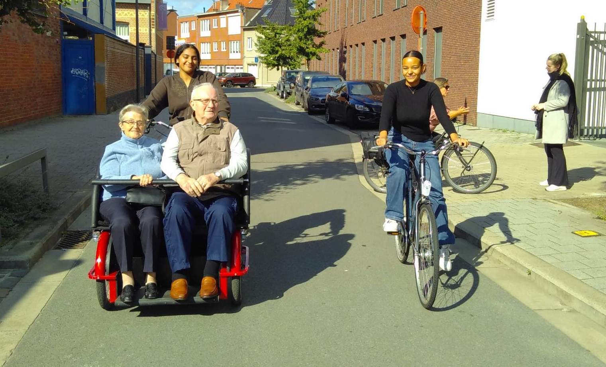
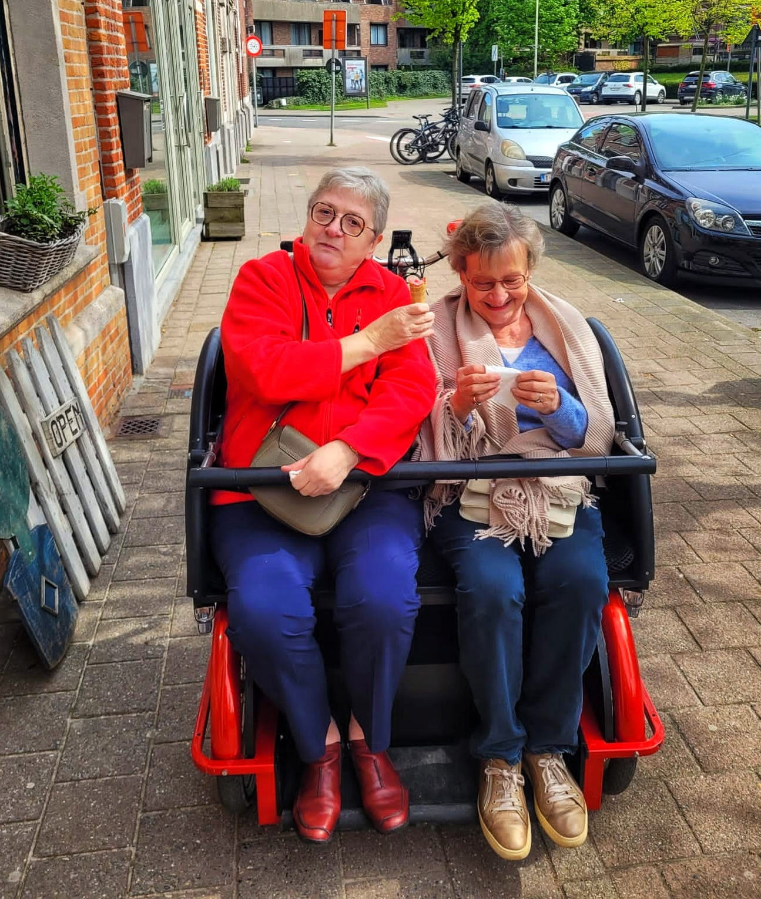
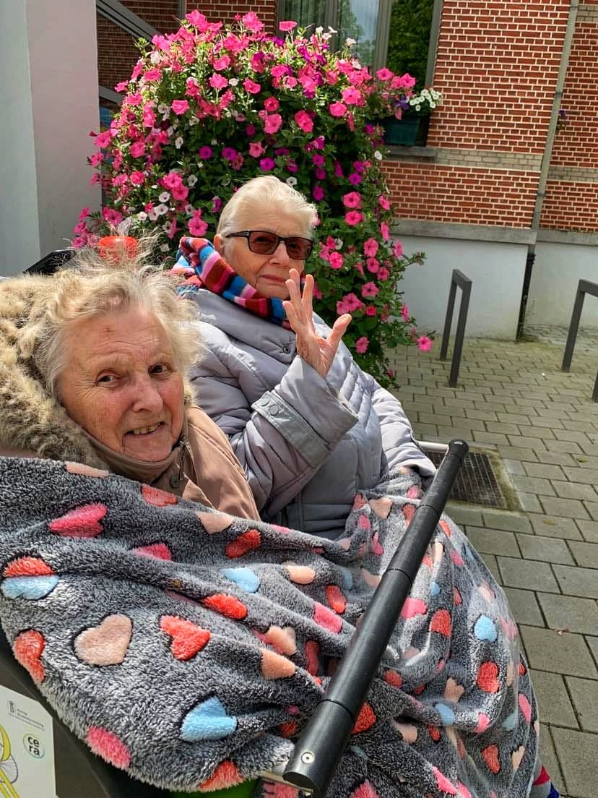
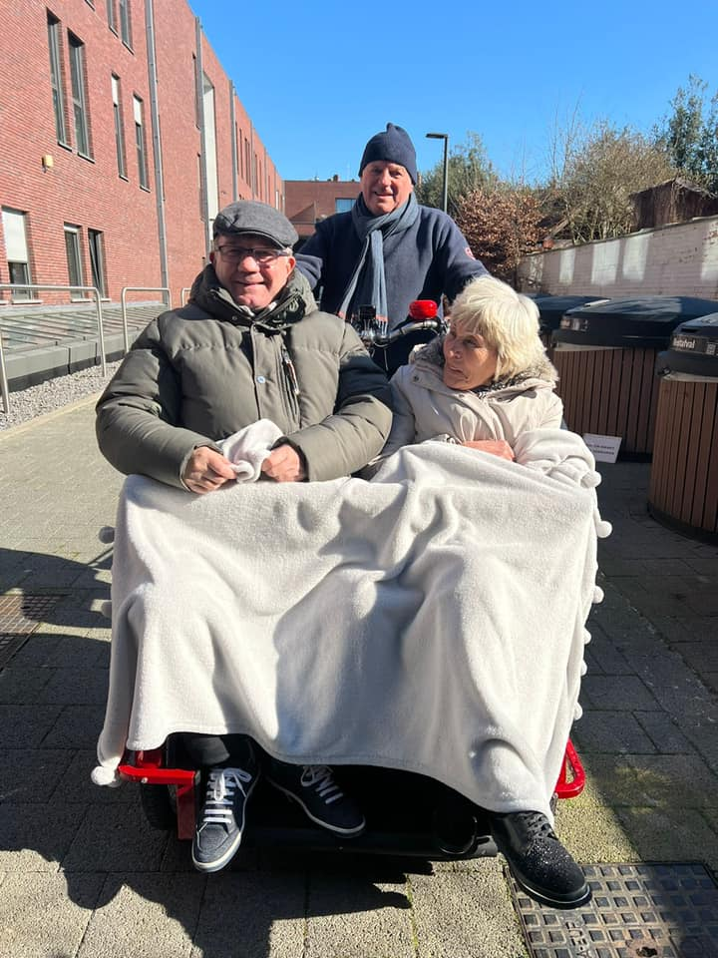
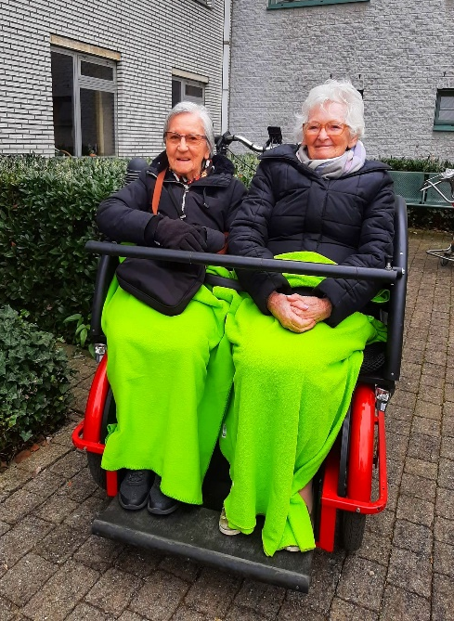
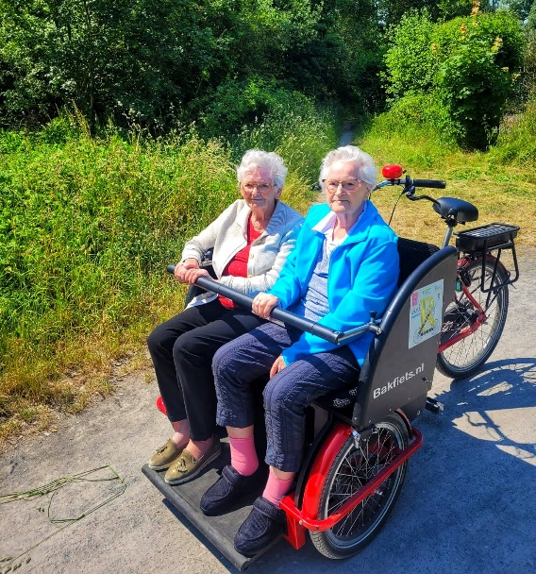
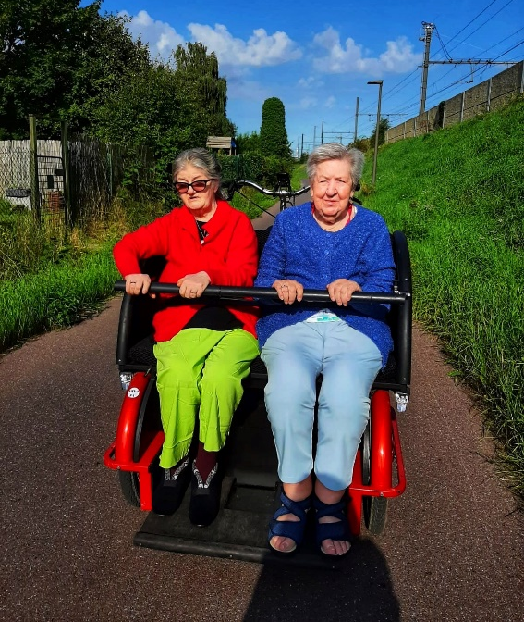
RiksjaRijden is mensen verblijden

